Slide 1
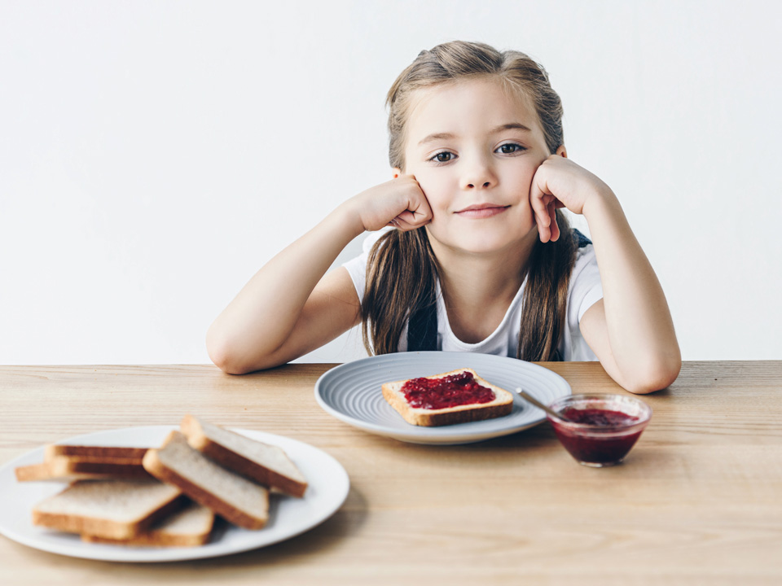
Werbung weckt Wünsche

Slide 2
Werbung im Alltag

Slide 3
Produkteigenschaften und Werbeaussagen

